Slide 1
DOUGLAS DOURADO
GABRIEL MARCOLINO
1ºCCO
GABRIEL CURTI
JOSÉ PAULO
KAIO BALEEIRO
KALIL BEGO

Slide 2

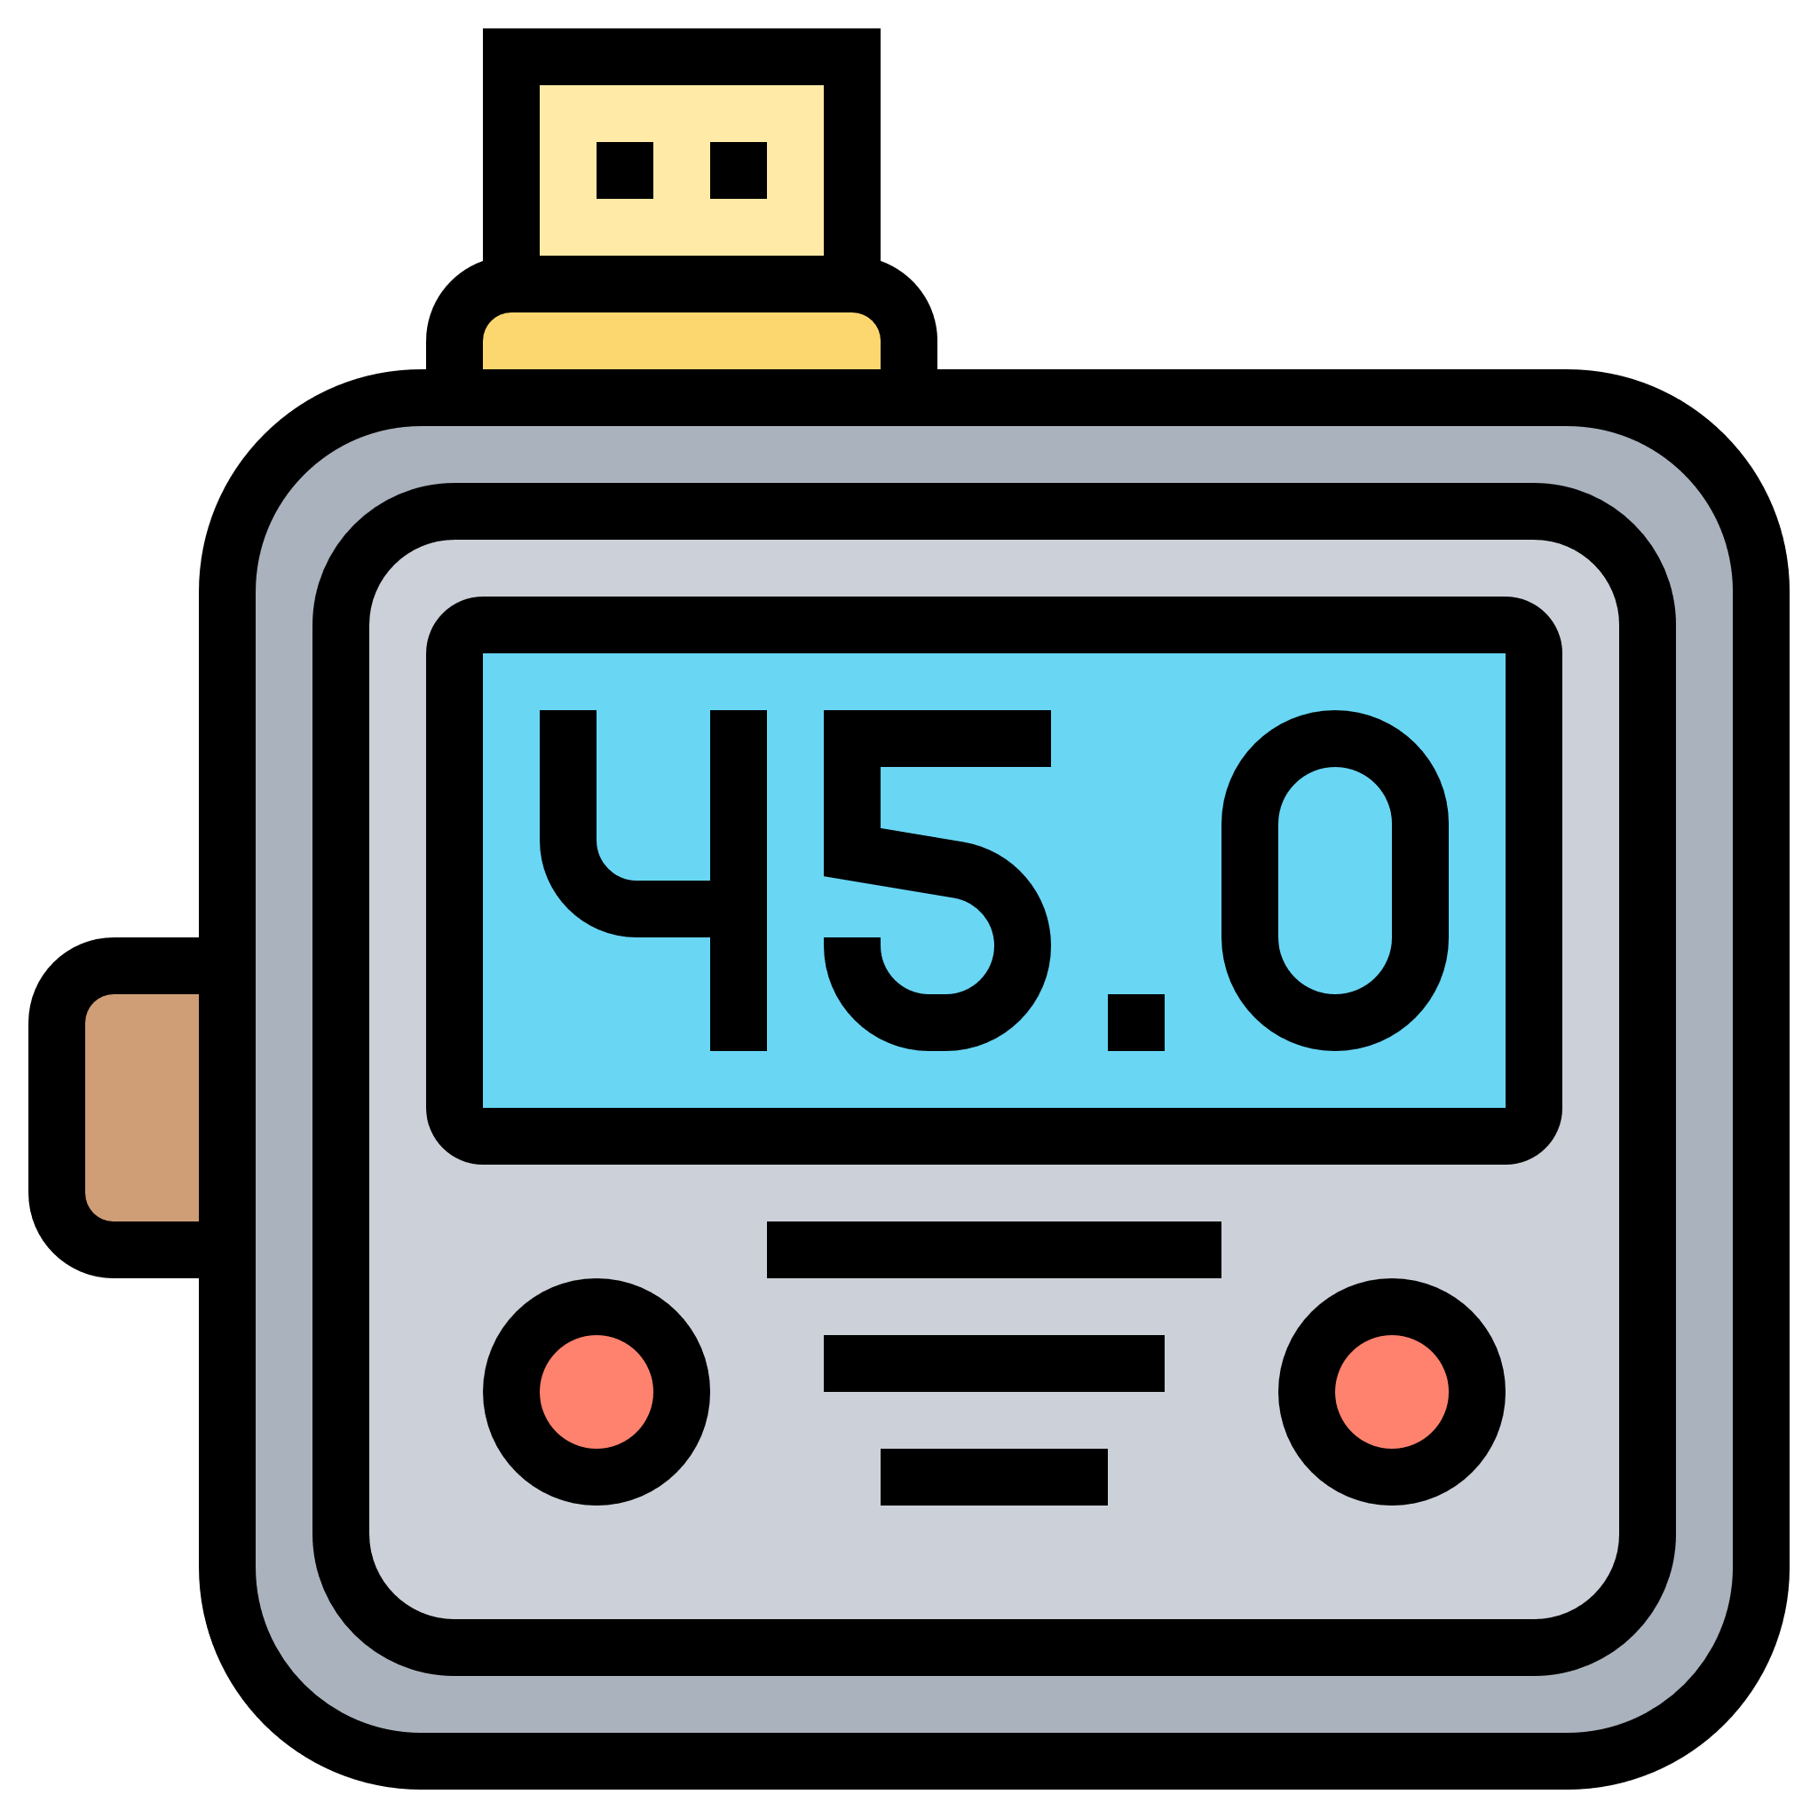
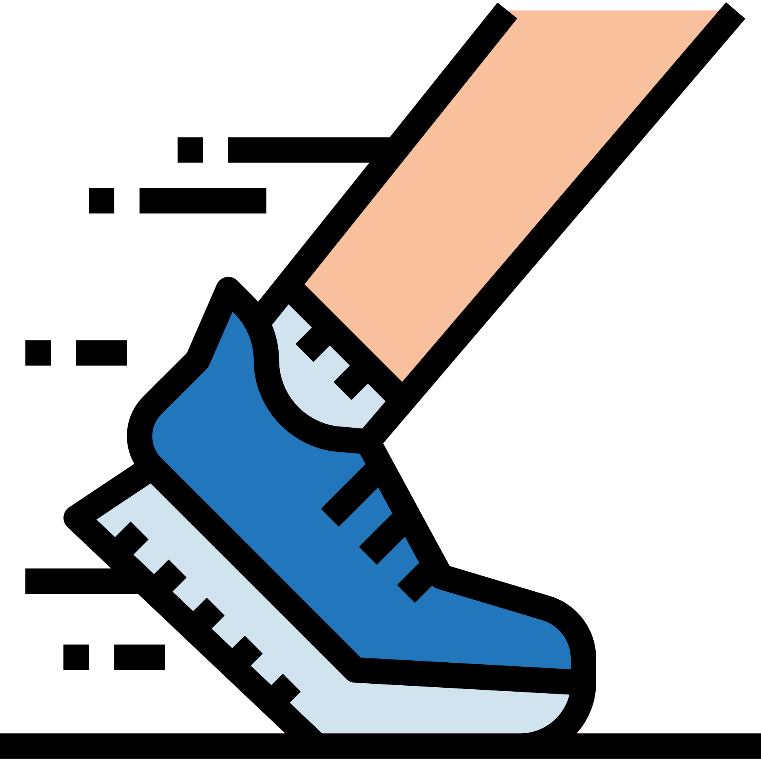
O que é?
Local recomendado
Implementação de sensores
Praticantes de exercícios

Slide 3
O que é?
Parques
Sensor de Temperatura
e Umidade
Praticantes de exercícios

Slide 4



Melhorias na Aplicação
Crescimento Exponencial
Segurança
Eficiência

Slide 5
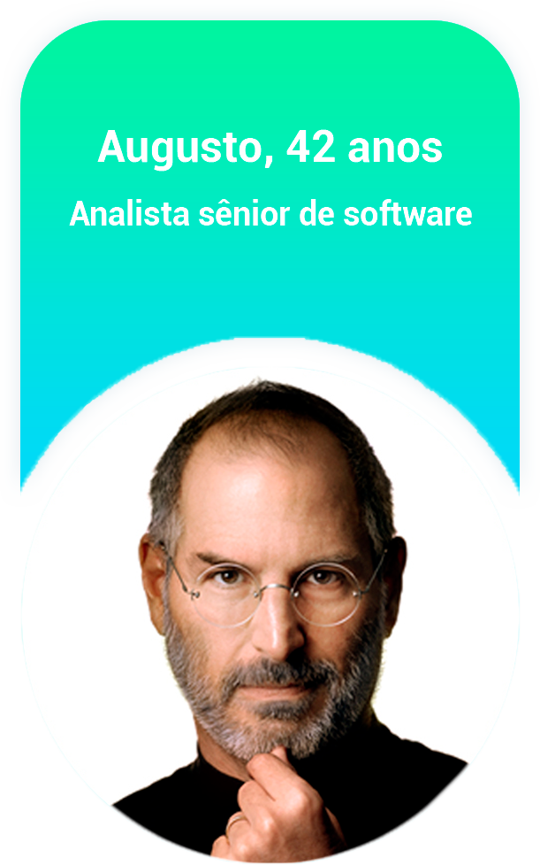
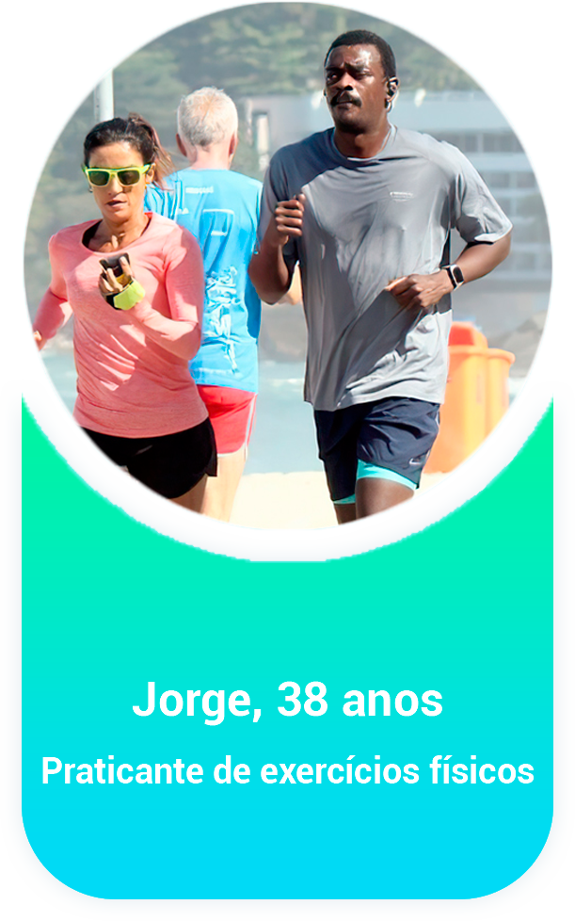
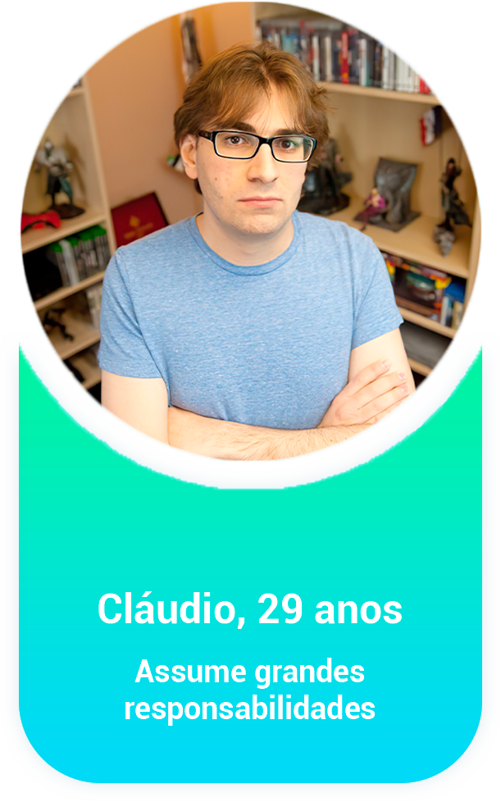
1
Usuário
Analista
Gerente

Slide 6
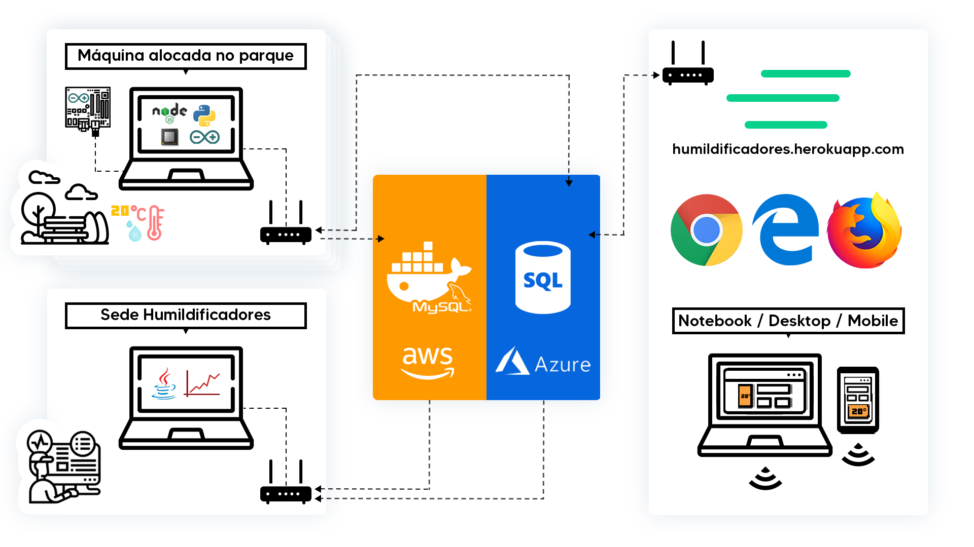


1
1
1

Slide 7
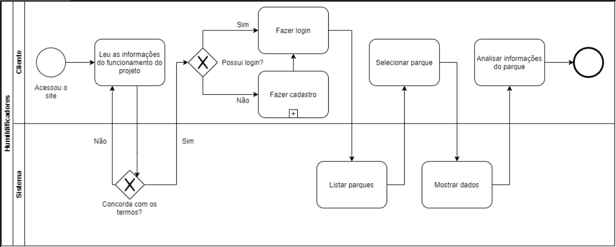

Slide 8
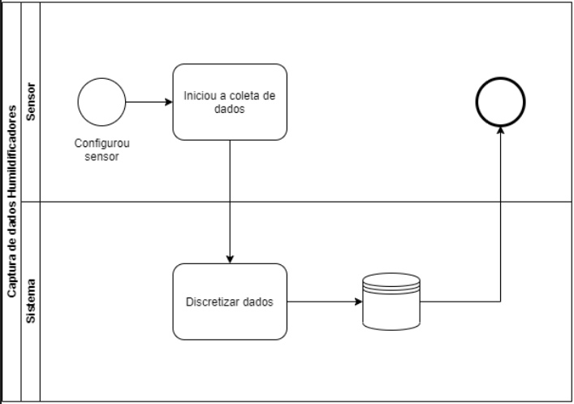

Slide 9
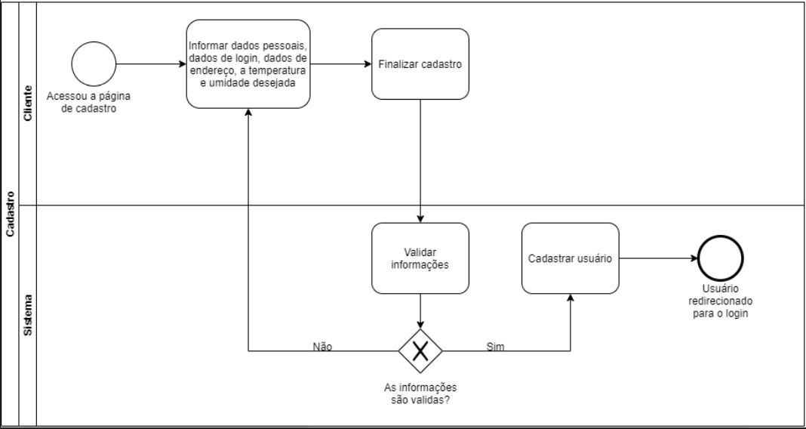

Slide 10
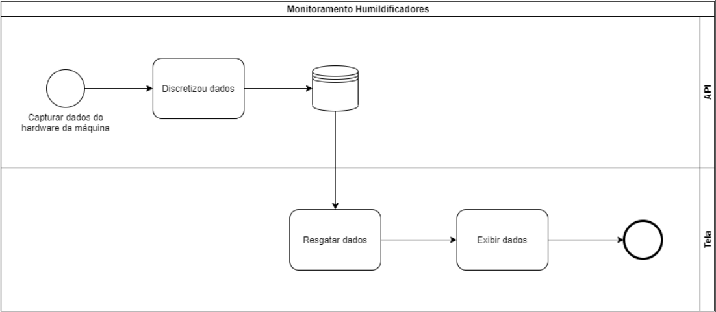

Slide 11
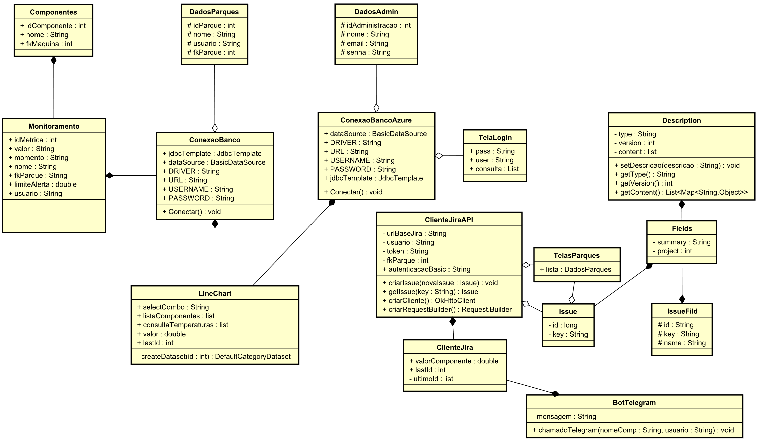

Slide 12
Site

Slide 13
AGRADECE, OBRIGADO!

